Slide 1


MINI PROJECT
BOOK'S APP
FLUTTER
Oleh :
Afrylian Fauzan Siregar
Flutter Kelas D Alterra Academy

Slide 2

MINI PROJECT
Latar
Belakang
Aplikasi ini di latar belakangi oleh pesat perkembangan zaman yang di mana setiap orang menggunakan perangkat digital sehingga aplikasi ini memberikan kemudahan bagi orang-orang yang gemar mebaca buku
02

Slide 3
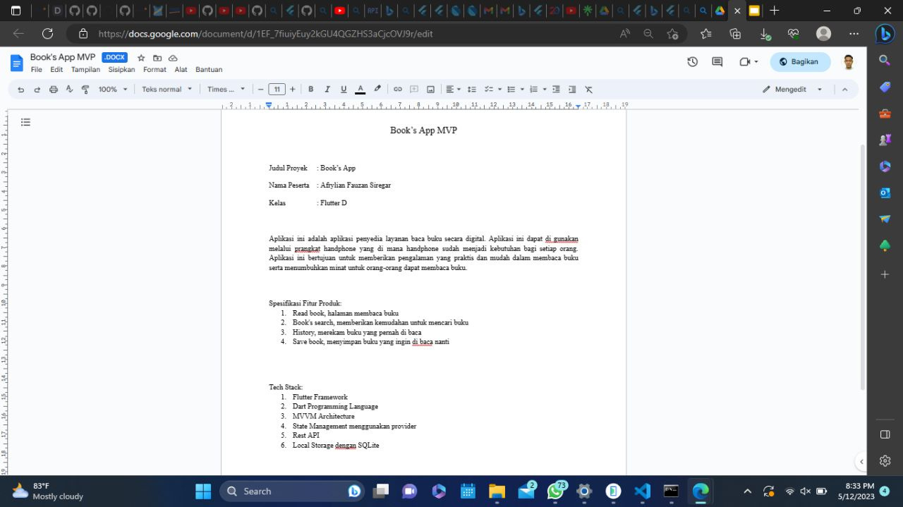

MINI PROJECT
MVP Produk
03

Slide 4
MINI PROJECT
Tools
- Visual Studio
- Flutter Framework
-Dart Programming Language
- Rest API dengan Console Cloud Google
- Local Storage dengan SQLite
04

Slide 5
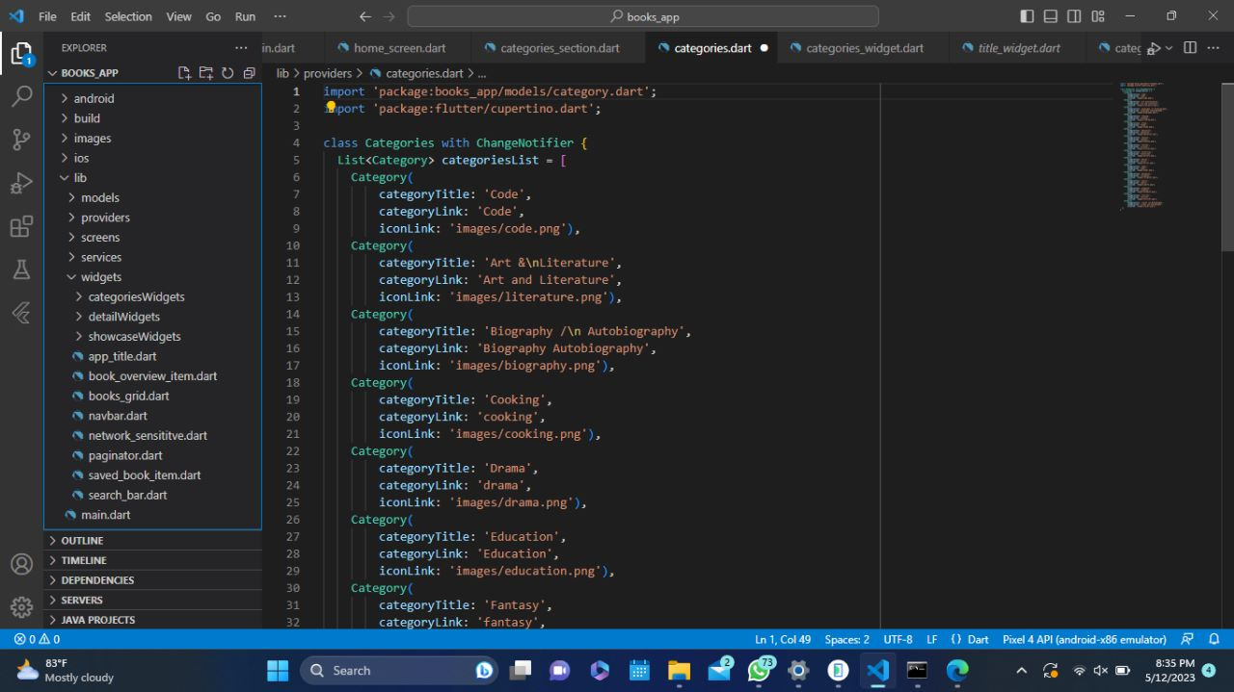
MINI PROJECT
Struktur Program
05

Slide 6
MINI PROJECT
Product Sukses
-Read book
-Book's search
-Save book
-Category
Yang ingin dikembangkan :
Fitur peminjaman
90 %
06

Slide 7
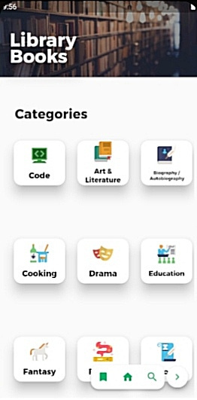
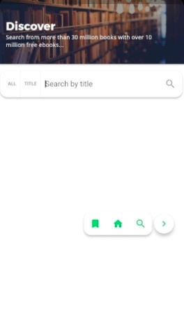
MINI PROJECT
07

Slide 8


TERIMA KASIH

